Slide 1

INNOVATIVE
DESIGN
第二章 函数
第7节 对数与对数函数

Slide 2
1.理解对数的概念及运算性质,能用换底公式将一般对数转化成自然对数或常用对数.
2.通过实例,了解对数函数的概念,会画对数函数的图象,理解对数函数的单调性与特殊点.
3.了解指数函数y=a^{x}(a>0,且a≠1)与对数函数y=log_{a}x(a>0,且a≠1)互为反函数.

Slide 3
01
知识诊断自测
目 录
02
考点聚焦突破
CONTENTS
03
课时对点精练

Slide 4
1
知识诊断自测
ZHISHIZHENDUANZICE

Slide 5
1.对数的概念
如果a^{x}=N(a>0,且a≠1),那么数x叫做以a为底N的对数,记作x=_______,其中a叫做对数的底数,N叫做真数.
log_{a}N

Slide 6
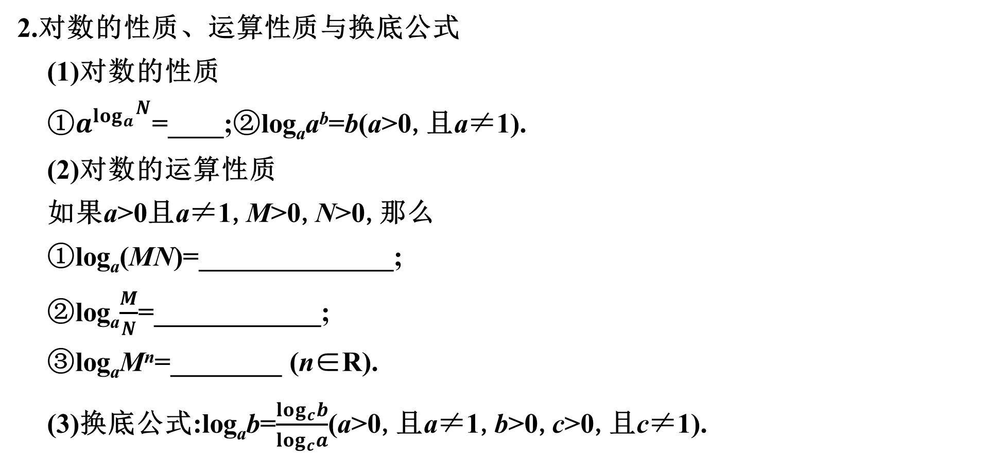
2.对数的性质、运算性质与换底公式
(1)对数的性质
①${a^{log_{a}}}^{N}$=____;②log_{a}a^{b}=b(a>0,且a≠1).
(2)对数的运算性质
如果a>0且a≠1,M>0,N>0,那么
①log_{a}(MN)=______________;
②log_{a}$\frac{M}{N}$=____________;
③log_{a}M^{n}=________ (n∈R).
(3)换底公式:log_{a}b=$\frac{log_{c}b}{log_{c}a}$(a>0,且a≠1,b>0,c>0,且c≠1).
N
log_{a}M+log_{a}N
log_{a}M-log_{a}N
nlog_{a}M

Slide 7
3.对数函数及其性质
(1)概念:函数y=log_{a}x(a>0,且a≠1)叫做对数函数,其中x是自变量,定义域是(0,+∞).
(2)对数函数的图象与性质
 | a>1 | 0<a<1
图象

Slide 8
性质 | 定义域:__________
 | 值域:____
 | 当x=1时,y=0,即过定点________
 | 当x>1时,y>0; 当0<x<1时,y<0 | 当x>1时,y<0; 当0<x<1时,y>0
 | 在(0,+∞)上是________ | 在(0,+∞)上是________
(0,+∞)
R
(1,0)
增函数
减函数

Slide 9
4.反函数
指数函数y=a^{x}(a>0,且a≠1)与对数函数_________ (a>0,且a≠1)互为反函数,它们的图象关于直线______对称.它们的定义域和值域正好互换.
y=log_{a}x
y=x

Slide 10

常用结论与微点提醒
1.换底公式的两个重要结论
(1)log_{a}b=$\frac{1}{log_{b}a}$(a>0,且a≠1;b>0,且b≠1).
(2)lo$g_{a^{m}}$b^{n}=$\frac{n}{m}$log_{a}b(a>0,且a≠1;b>0;m,n∈R,且m≠0).
2.对数函数y=log_{a}x(a>0,且a≠1)的图象恒过点(1,0),(a,1),$\left(\frac{1}{a},−1\right)$.
3.对数函数的图象与底数大小的比较
如图,作直线y=1,则该直线与四个函数图象交点
的横坐标为相应的底数,故0<c<d<1<a<b.
即在第一象限内从左到右底数逐渐增大.

Slide 11
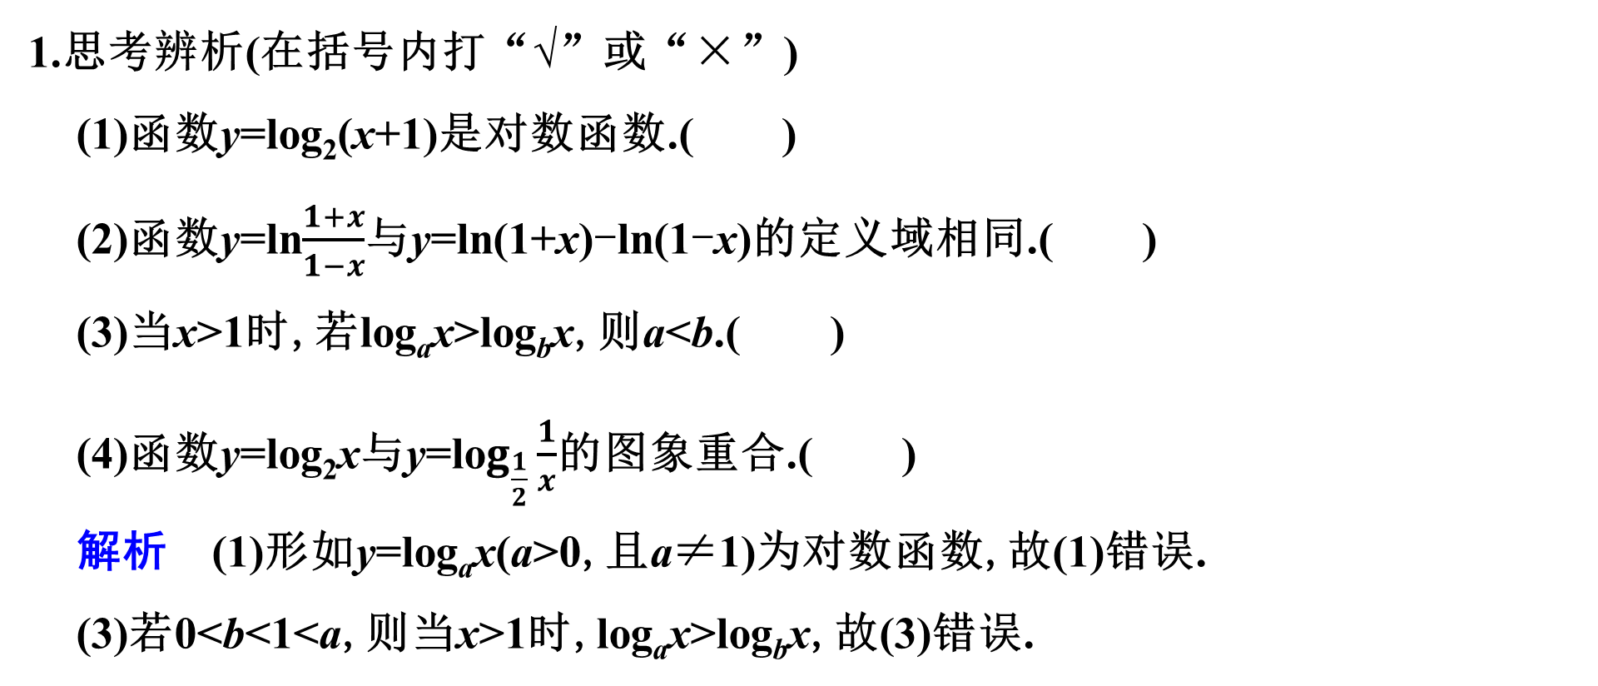
1.思考辨析(在括号内打“√”或“×”)
(1)函数y=log₂(x+1)是对数函数.( )
(2)函数y=ln$\frac{1+x}{1−x}$与y=ln(1+x)-ln(1-x)的定义域相同.( )
(3)当x>1时,若log_{a}x>log_{b}x,则a<b.( )
(4)函数y=log₂x与y=lo$g_{\frac{1}{2}}\frac{1}{x}$的图象重合.( )
解析 (1)形如y=log_{a}x(a>0,且a≠1)为对数函数,故(1)错误.
(3)若0<b<1<a,则当x>1时,log_{a}x>log_{b}x,故(3)错误.
×
√
×
√

Slide 12
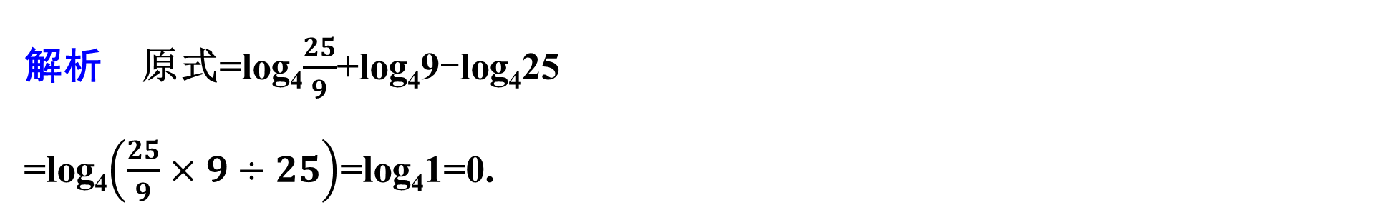
2.(北师大必修一P105例4(1)改编)计算:log₄$\frac{25}{9}$+log₂3-log_{0.5}$\frac{1}{5}$= .
0
解析 原式=log₄$\frac{25}{9}$+log₄9-log₄25
=log₄$\left(\frac{25}{9}×9÷25\right)$=log₄1=0.

Slide 13
3.(人教B必修二P27例2改编)已知log_{0.7}(2m)<log_{0.7}(m-1),则m的取值范围是 .
(1,+∞)
解析 因为y=log_{0.7}x的定义域为(0,+∞),且是减函数,故2m>m-1>0,解得m>1.

Slide 14
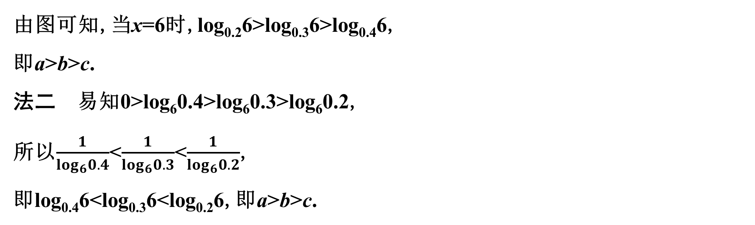
4.(人教A必修一P141T13(1)改编)设a=log_{0.2}6,b=log_{0.3}6,c=log_{0.4}6,则a,b,c的大小关系为 .
a>b>c
解析 法一 如图,作出函数y₁=log_{0.2}x,y₂=log_{0.3}x,y₃=log_{0.4}x的图象,
由图可知,当x=6时,log_{0.2}6>log_{0.3}6>log_{0.4}6,
即a>b>c.
法二 易知0>log₆0.4>log₆0.3>log₆0.2,
所以$\frac{1}{log_{6}0.4}$<$\frac{1}{log_{6}0.3}$<$\frac{1}{log_{6}0.2}$,
即log_{0.4}6<log_{0.3}6<log_{0.2}6,即a>b>c.

Slide 15
2
考点聚焦突破
KAODIANJUJIAOTUPO

Slide 16

考点一 对数的运算
例1 (1)(2025·丹东模拟)若2ª=3,3^{b}=5,5^{c}=4,则log₄(abc)=( )
A.-2 B.$\frac{1}{2}$ C.$\frac{\sqrt{2}}{2}$ D.1
解析 由2ª=3,3^{b}=5,5^{c}=4,
可得a=log₂3,b=log₃5,c=log₅4,
所以abc=log₂3×log₃5×log₅4
=$\frac{lg 3}{lg 2}$×$\frac{lg 5}{lg 3}$×$\frac{lg 4}{lg 5}$=2,
则log₄(abc)=log₄2=$\frac{1}{2}$.
B

Slide 17
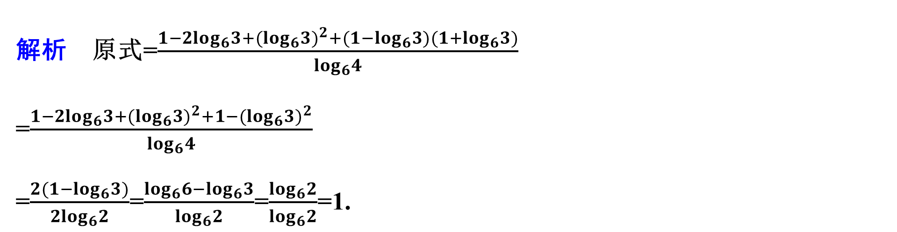
(2)计算:$\frac{(1−log_{6}{3)}^{2}+log_{6}2·log_{6}18}{log_{6}4}$= .
1
解析 原式=$\frac{1−2log_{6}3+(log_{6}{3)}^{2}+(1−log_{6}3)(1+log_{6}3)}{log_{6}4}$
=$\frac{1−2log_{6}3+(log_{6}{3)}^{2}+1−(log_{6}{3)}^{2}}{log_{6}4}$
=$\frac{2(1−log_{6}3)}{2log_{6}2}$=$\frac{log_{6}6−log_{6}3}{log_{6}2}$=$\frac{log_{6}2}{log_{6}2}$=1.

Slide 18
思维建模
1.在对数运算中,先利用幂的运算把底数或真数进行变形,化成分数指数幂的形式,使幂的底数最简,然后用对数运算法则化简合并.
2.先将对数式化为同底数对数的和、差、倍数运算,然后逆用对数的运算法则,转化为同底对数真数的积、商、幂再运算.
3.a^{b}=N⇔b=log_{a}N(a>0,且a≠1)是解决有关指数、对数问题的有效方法,在运算中应注意互化.

Slide 19
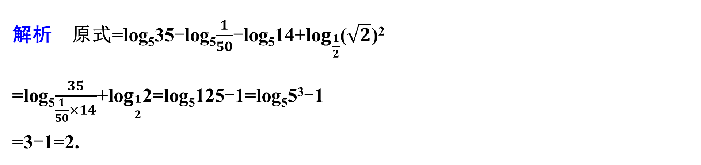
训练1 (1)计算:log₅35+2lo$g_{\frac{1}{2}}\sqrt{2}$-log₅$\frac{1}{50}$-log₅14= .
2
解析 原式=log₅35-log₅$\frac{1}{50}$-log₅14+lo$g_{\frac{1}{2}}$($\sqrt{2}$)²
=log₅$\frac{35}{\frac{1}{50}×14}$+lo$g_{\frac{1}{2}}$2=log₅125-1=log₅5³-1
=3-1=2.

Slide 20
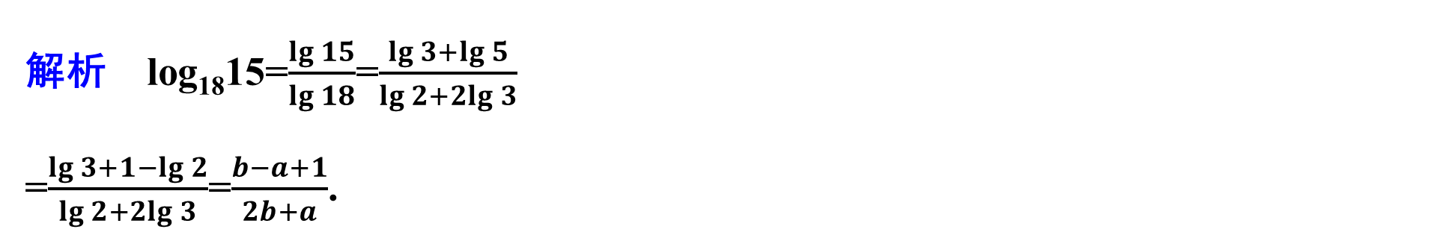

$$\frac{b−a+1}{2b+a}$$
(2)已知lg 2=a,lg 3=b,用a,b表示log₁₈15= .
解析 log₁₈15=$\frac{lg 15}{lg 18}$=$\frac{lg 3+lg 5}{lg 2+2lg 3}$
=$\frac{lg 3+1−lg 2}{lg 2+2lg 3}$=$\frac{b−a+1}{2b+a}$.

Slide 21
考点二 对数函数的图象及应用
例2 (1)(多选)(2025·青岛调研)已知a^{x}=b^{-x},函数y=log_{a}(-x)与y=b^{x}的图象可能是( )
AB

Slide 22

解析 因为a^{x}=b^{-x},即a^{x}=${\left(\frac{1}{b}\right)}^{x}$,所以a=$\frac{1}{b}$,
当a>1时,0<b<1,
指数函数y=b^{x}在R上单调递减,且过点(0,1);
对数函数y=log_{a}x在(0,+∞)上单调递增,且过点(1,0),
将y=log_{a}x的图象关于y轴对称得到y=log_{a}(-x)的图象,
则y=log_{a}(-x)在(-∞,0)上单调递减,且过点(-1,0),故A符合题意;
当0<a<1时,b>1,
同理可得,指数函数y=b^{x}在R上单调递增,且过点(0,1),
y=log_{a}(-x)在(-∞,0)上单调递增,且过点(-1,0),故B符合题意.

Slide 23
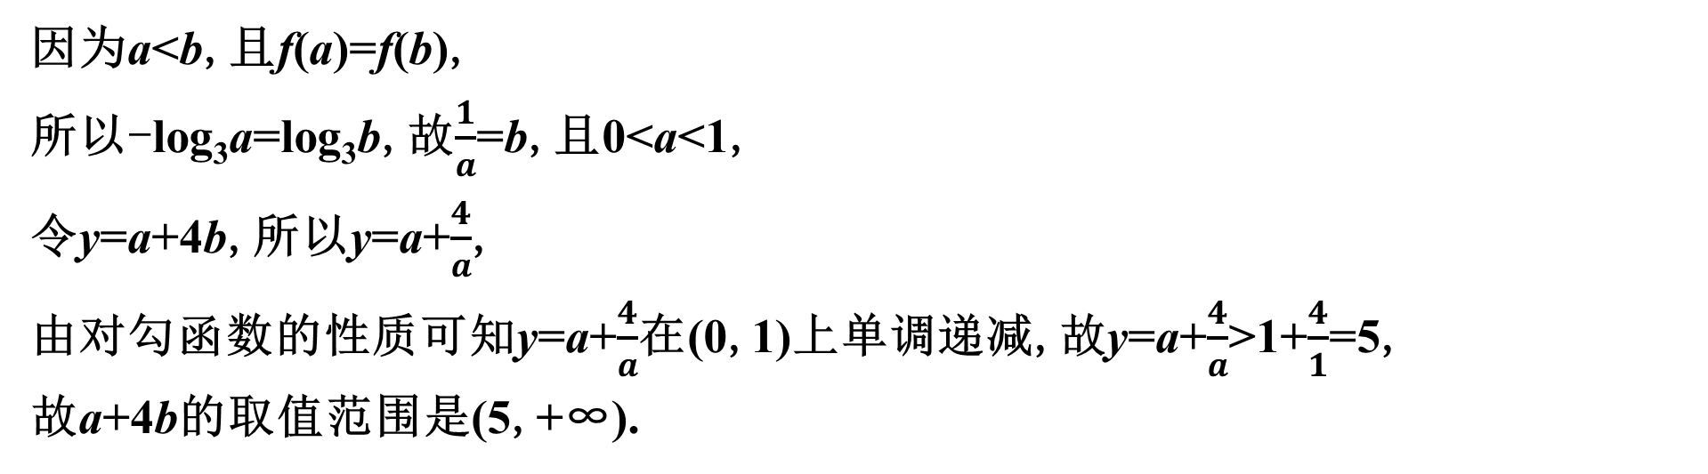
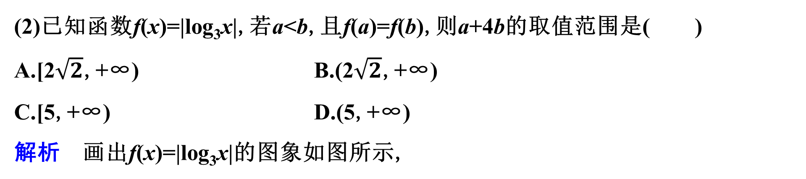
(2)已知函数f(x)=|log₃x|,若a<b,且f(a)=f(b),则a+4b的取值范围是( )
A.[2$\sqrt{2}$,+∞) B.(2$\sqrt{2}$,+∞)
C.[5,+∞) D.(5,+∞)
解析 画出f(x)=|log₃x|的图象如图所示,
D
因为a<b,且f(a)=f(b),
所以-log₃a=log₃b,故$\frac{1}{a}$=b,且0<a<1,
令y=a+4b,所以y=a+$\frac{4}{a}$,
由对勾函数的性质可知y=a+$\frac{4}{a}$在(0,1)上单调递减,故y=a+$\frac{4}{a}$>1+$\frac{4}{1}$=5,
故a+4b的取值范围是(5,+∞).

Slide 24
思维建模
对数函数图象的识别及应用方法
(1)在识别函数图象时,要善于利用已知函数的性质、函数图象上的特殊点(与坐标轴的交点、最高点、最低点等)排除不符合要求的选项.
(2)一些对数型方程、不等式问题常转化为相应的函数图象问题,利用数形结合法求解.

Slide 25
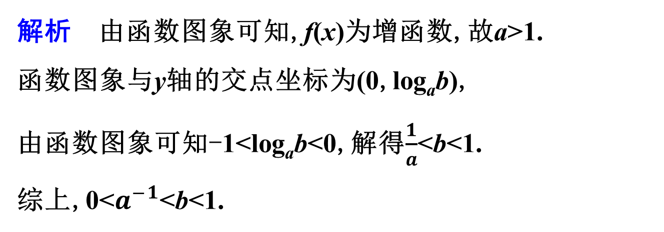
训练2 (1)已知函数f(x)=log_{a}(2^{x}+b-1)(a>0且a≠1)的图象如图所示,则a,b满足的关系是( )
A.0<a⁻¹<b<1 B.0<b<a⁻¹<1
C.0<b⁻¹<a<1 D.0<a⁻¹<b⁻¹<1
A
解析 由函数图象可知,f(x)为增函数,故a>1.
函数图象与y轴的交点坐标为(0,log_{a}b),
由函数图象可知-1<log_{a}b<0,解得$\frac{1}{a}$<b<1.
综上,0<${a^{−}}^{1}$<b<1.

Slide 26


$$\left(0,\frac{\sqrt{2}}{2}\right]$$
(2)若方程4^{x}=log_{a}x在$\left(0,\frac{1}{2}\right]$上有解,则实数a的取值范围为 .
解析 若方程4^{x}=log_{a}x在$\left(0,\frac{1}{2}\right]$上有解,
则函数y=4^{x}和函数y=log_{a}x的图象在$\left(0,\frac{1}{2}\right]$上有交点,
由图象知$\left\{\begin{matrix}0<a<1, \\ log_{a}\frac{1}{2}\text{≤}4^{\frac{1}{2}}, \end{matrix} \right.$解得0<a≤$\frac{\sqrt{2}}{2}$.

Slide 27

考点三 对数函数的性质及应用
角度1 比较大小
例3 (多选)(2025·南京、盐城模拟)已知x,y∈R,且12^{x}=3,12^{y}=4,则( )
A.y>x B.x+y>1 C.xy<$\frac{1}{4}$ D.$\sqrt{x}$+$\sqrt{y}$<$\sqrt{2}$
解析 ∵12^{x}=3,12^{y}=4,∴x=log₁₂3,y=log₁₂4.
∵y=log₁₂x在(0,+∞)上单调递增,∴y>x,故A正确;
∵x+y=log₁₂3+log₁₂4=log₁₂12=1,∴B错误;
∵x>0,y>0,∴xy≤${\left(\frac{x+y}{2}\right)}^{2}$=$\frac{1}{4}$,当且仅当x=y时等号成立,而x<y,∴xy<$\frac{1}{4}$,∴C正确;
∵($\sqrt{x}$+$\sqrt{y}$)²=x+y+2$\sqrt{xy}$=1+2$\sqrt{xy}$<2,即$\sqrt{x}$+$\sqrt{y}$<$\sqrt{2}$,∴D正确.
ACD

Slide 28
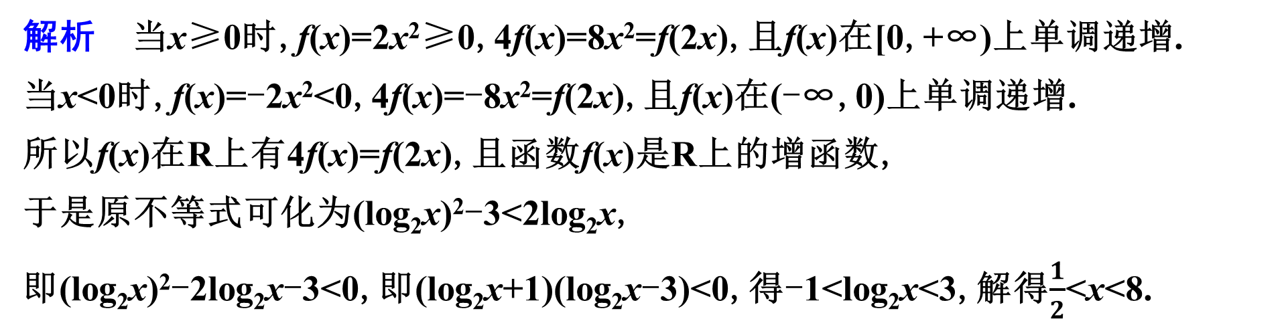

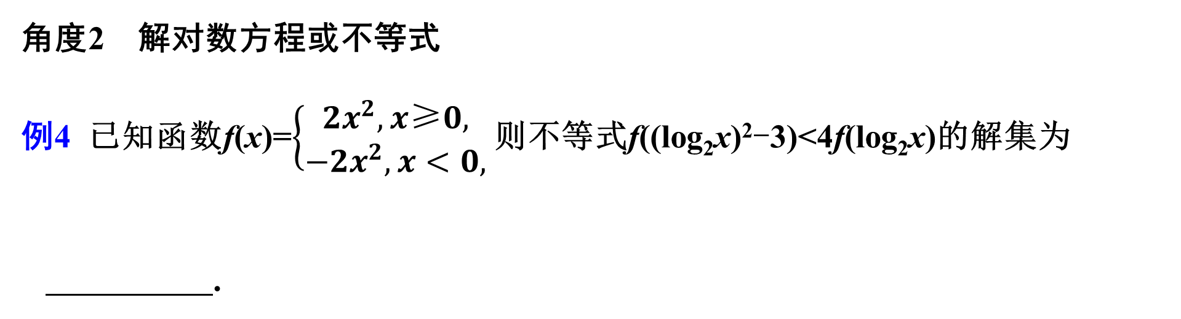
角度2 解对数方程或不等式
例4 已知函数f(x)=$\left\{\begin{matrix}2x^{2},x\text{≥}0, \\ −2x^{2},x<0,\end{matrix} \right.$则不等式f((log₂x)²-3)<4f(log₂x)的解集为
.
$$\left(\frac{1}{2},8\right)$$
解析 当x≥0时,f(x)=2x²≥0,4f(x)=8x²=f(2x),且f(x)在[0,+∞)上单调递增.
当x<0时,f(x)=-2x²<0,4f(x)=-8x²=f(2x),且f(x)在(-∞,0)上单调递增.
所以f(x)在R上有4f(x)=f(2x),且函数f(x)是R上的增函数,
于是原不等式可化为(log₂x)²-3<2log₂x,
即(log₂x)²-2log₂x-3<0,即(log₂x+1)(log₂x-3)<0,得-1<log₂x<3,解得$\frac{1}{2}$<x<8.

Slide 29
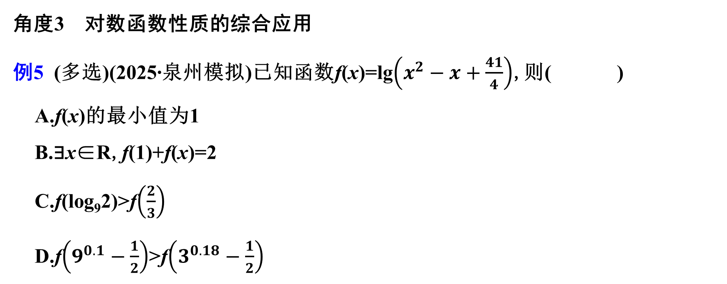
角度3 对数函数性质的综合应用
例5 (多选)(2025·泉州模拟)已知函数f(x)=lg$\left(x^{2}−x+\frac{41}{4}\right)$,则( )
A.f(x)的最小值为1
B.∃x∈R,f(1)+f(x)=2
C.f(log₉2)>f$\left(\frac{2}{3}\right)$
D.f$\left(9^{0.1}−\frac{1}{2}\right)$>f$\left(3^{0.18}−\frac{1}{2}\right)$
ACD

Slide 30

解析 由题可得,f(x)=lg$\left[{\left(x−\frac{1}{2}\right)}^{2}+10\right]$≥lg 10=1,
当且仅当x=$\frac{1}{2}$时,f(x)取得最小值1,A正确;
因为当且仅当x=$\frac{1}{2}$时,f(x)取得最小值1,
所以f(1)>1,所以f(1)+f(x)>2,B错误;
因为0<log₉2=$\frac{lg 2}{lg 9}$<$\frac{lg 2}{lg 8}$=$\frac{1}{3}$,所以$\left|log_{9}2−\frac{1}{2}\right|$>$\frac{1}{6}$.
$\left|\frac{2}{3}−\frac{1}{2}\right|$=$\frac{1}{6}$,

Slide 31

设g(x)=x²-x+$\frac{41}{4}$=${\left(x−\frac{1}{2}\right)}^{2}$+10,
则g(x)的图象关于直线x=$\frac{1}{2}$对称,g(log₉2)>g$\left(\frac{2}{3}\right)$>0,
又y=lg x在定义域上是增函数,所以f(log₉2)>f$\left(\frac{2}{3}\right)$,C正确;
因为9^{0.1}=3^{0.2}>3^{0.18}>1,所以9^{0.1}-$\frac{1}{2}$>3^{0.18}-$\frac{1}{2}$>$\frac{1}{2}$,
又f(x)在$\left(\frac{1}{2},+∞\right)$上单调递增,
所以f$\left(9^{0.1}−\frac{1}{2}\right)$>f$\left(3^{0.18}−\frac{1}{2}\right)$,D正确.

Slide 32
思维建模
利用对数函数的性质,求与对数函数有关的函数值域和复合函数的单调性问题,必须弄清三方面的问题:一是定义域,所有问题都必须在定义域内讨论;二是底数与1的大小关系;三是复合函数的构成,即它是由哪些基本初等函数复合而成的.另外,解题时要注意数形结合、分类讨论、转化与化归思想的应用.

Slide 33
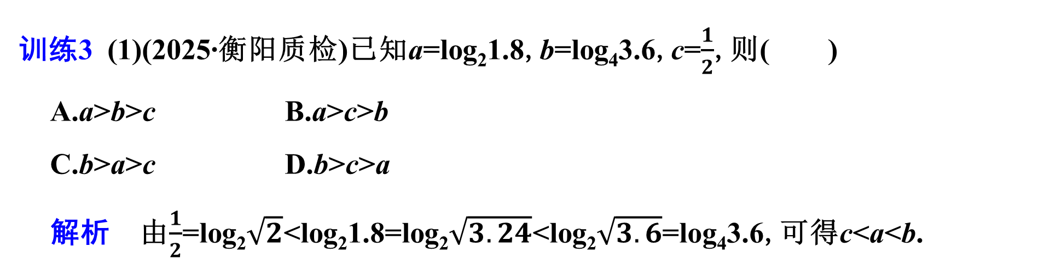
训练3 (1)(2025·衡阳质检)已知a=log₂1.8,b=log₄3.6,c=$\frac{1}{2}$,则( )
A.a>b>c B.a>c>b
C.b>a>c D.b>c>a
解析 由$\frac{1}{2}$=log₂$\sqrt{2}$<log₂1.8=log₂$\sqrt{3.24}$<log₂$\sqrt{3.6}$=log₄3.6,可得c<a<b.
C

Slide 34
(2)(2025·银川调研)已知函数f(x)=ln(e+x)-ln(e-x),则f(x)是( )
A.奇函数,且在(0,e)上单调递增
B.奇函数,且在(0,e)上单调递减
C.偶函数,且在(0,e)上单调递增
D.偶函数,且在(0,e)上单调递减
A

Slide 35

解析 若函数f(x)=ln(e+x)-ln(e-x)有意义,则$\left\{\begin{matrix}e−x>0, \\ e+x>0,\end{matrix}\right.$
解得-e<x<e,即函数f(x)的定义域为(-e,e).
因为f(-x)=ln(e-x)-ln(e+x)=-[ln(e+x)-ln(e-x)]=-f(x),
所以函数f(x)是奇函数.
函数f(x)=ln(e+x)-ln(e-x)=ln$\frac{e+x}{e−x}$=ln$\left(−1+\frac{2e}{e−x}\right)$,
令u=-1+$\frac{2e}{e−x}$,-e<x<e,因为函数u=-1+$\frac{2e}{e−x}$在(0,e)上单调递增,
函数y=ln u在定义域上是增函数,
所以函数f(x)在(0,e)上单调递增.

Slide 36
3
课时对点精练
KESHIDUIDIANJINGLIAN

Slide 37

一、单选题
1.(2025·杭州质检)已知x,y∈R₊,若3^{x}=4^{y}且2x=ay,则a=( )
A.2log₃2 B.log₃2 C.2log₂3 D.4log₃2
解析 由3^{x}=4^{y}>0,得ln 3^{x}=ln 4^{y},
即xln 3=yln 4,
又2x=ay,故$\frac{ay}{2}$ln 3=yln 4,
则a=$\frac{2ln4}{ln3}$=2log₃4=4log₃2.
D

Slide 38
2.(2025·重庆诊断)设函数f(x)=lg(x²+1),则使得f(2x-1)>f(x+1)成立的x的取值范围为( )
A.(0,2) B.(2,+∞) C.(-∞,2) D.(-∞,0)∪(2,+∞)
解析 易知f(x)为偶函数,
且在(0,+∞)上单调递增,
因为f(2x-1)>f(x+1),
所以|2x-1|>|x+1|,则|2x-1|²>|x+1|²,
即4x²+1-4x>x²+1+2x,
所以3x²-6x>0,所以x<0或x>2.
D

Slide 39

3.若$log_{x_{1}}$0.8<$log_{x_{2}}$0.8<0,则x₁与x₂的关系正确的是( )
A.0<x₂<x₁<1 B.0<x₁<x₂<1
C.1<x₁<x₂ D.1<x₂<x₁
解析 因为$log_{x_{1}}$0.8<$log_{x_{2}}$0.8<0,
所以log_{0.8}x₂<log_{0.8}x₁<0=log_{0.8}1,
又因为y=log_{0.8}x在(0,+∞)上单调递减,
所以1<x₁<x₂.
C

Slide 40
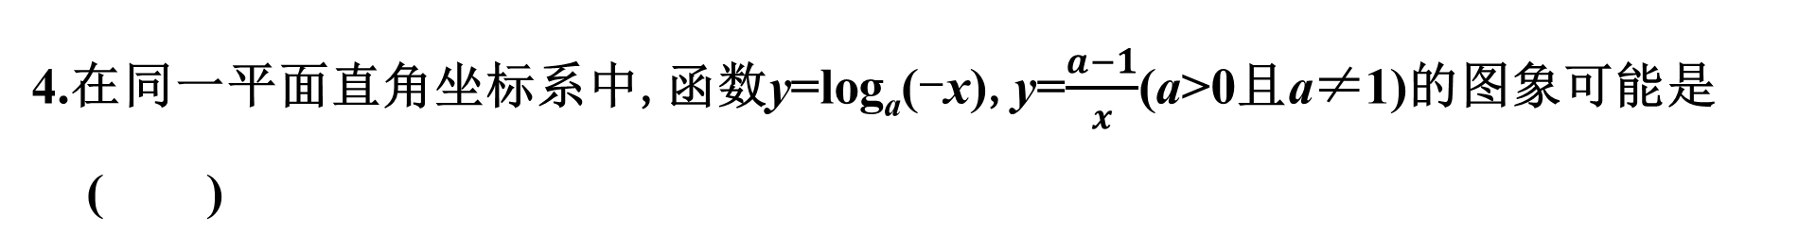
4.在同一平面直角坐标系中,函数y=log_{a}(-x),y=$\frac{a−1}{x}$(a>0且a≠1)的图象可能是( )
C

Slide 41
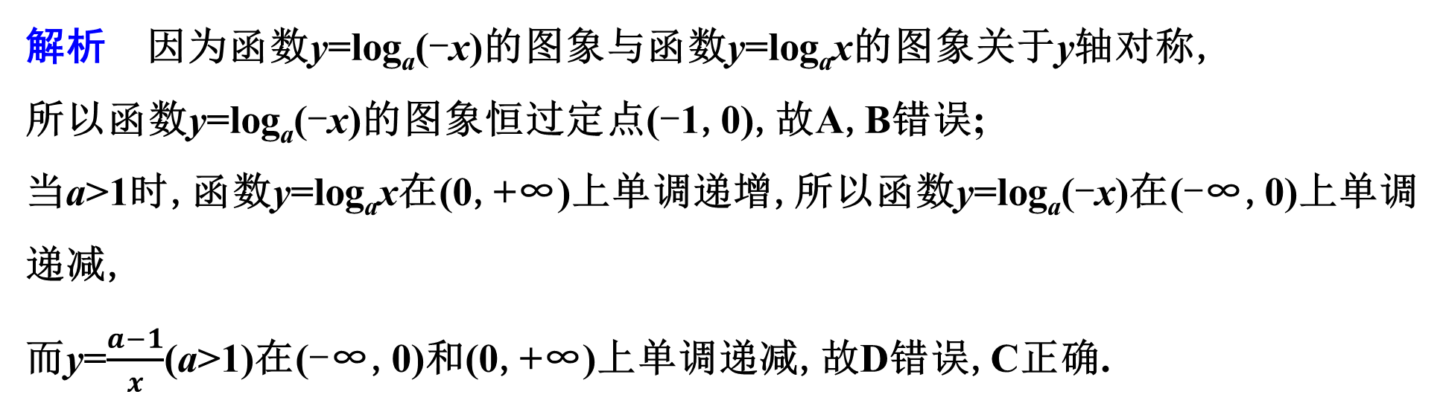
解析 因为函数y=log_{a}(-x)的图象与函数y=log_{a}x的图象关于y轴对称,
所以函数y=log_{a}(-x)的图象恒过定点(-1,0),故A,B错误;
当a>1时,函数y=log_{a}x在(0,+∞)上单调递增,所以函数y=log_{a}(-x)在(-∞,0)上单调递减,
而y=$\frac{a−1}{x}$(a>1)在(-∞,0)和(0,+∞)上单调递减,故D错误,C正确.

Slide 42

5.(2025·通化模拟)设a=log_{0.1}4,b=log₅₀4,则( )
A.2ab<2(a+b)<ab B.2ab<a+b<4ab
C.ab<a+b<2ab D.2ab<a+b<ab
解析 因为a=log_{0.1}4,b=log₅₀4,
所以a<0,b>0,所以ab<0,
$\frac{1}{a}$+$\frac{1}{b}$=log₄0.1+log₄50=log₄5∈(1,2),
即1<$\frac{1}{a}$+$\frac{1}{b}$<2,所以2ab<a+b<ab.
D

Slide 43

6.(2025·常州质测)设函数f(x)=lo$g_{\frac{1}{2}}\left(x+\frac{a}{x}\right)$在区间[1,+∞)上单调递减,则a的取值范围是( )
A.(-∞,1] B.[0,1] C.(-1,1] D.[1,+∞)
解析 f(x)=lo$g_{\frac{1}{2}}\left(x+\frac{a}{x}\right)$在[1,+∞)上单调递减,
根据复合函数的单调性可得y=x+$\frac{a}{x}$在[1,+∞)上单调递增.
当a>0时,y=x+$\frac{a}{x}$在[$\sqrt{a}$,+∞)上单调递增,
则$\sqrt{a}$≤1,所以0<a≤1;
C

Slide 44

当a=0时,y=x满足题意;
当a<0时,y=x+$\frac{a}{x}$在(0,+∞)上单调递增,
满足在[1,+∞)上单调递增,
又x+$\frac{a}{x}$>0,则1+$\frac{a}{1}$>0,
解得a>-1,所以-1<a<0.
综上,-1<a≤1.

Slide 45

7.(2024·深圳二模)已知a>0,且a≠1,则函数y=log_{a}$\left(x+\frac{1}{a}\right)$的图象一定经过( )
A.第一、二象限 B.第一、三象限
C.第二、四象限 D.第三、四象限
解析 当x=0时,y=log_{a}$\frac{1}{a}$=-1.
当0<a<1时,函数图象经过第二、三、四象限;
当a>1时,函数图象经过第一、三、四象限.
所以函数y=log_{a}$\left(x+\frac{1}{a}\right)$的图象一定经过第三、四象限.
D

Slide 46

8.若不等式(x-1)²<log_{a}x(a>0且a≠1)在x∈(1,2]内恒成立,则实数a的取值范围为( )
A.(1,2] B.(1,2) C.(1,$\sqrt{2}$] D.($\sqrt{2}$,2)
解析 若0<a<1,此时x∈(1,2],log_{a}x<0, 而(x-1)²>0,
故(x-1)²<log_{a}x无解;
若a>1,此时x∈(1,2],log_{a}x>0,而(x-1)²>0,
令f(x)=log_{a}x,g(x)=(x-1)²,
画出函数f(x)与g(x)的图象,如图,
B
若不等式(x-1)²<log_{a}x在x∈(1,2]内恒成立,
则log_{a}2>1,解得a∈(1,2).

Slide 47
二、多选题
9.函数f(x)=log_{a}|x-1|(a>0,且a≠1)在(0,1)上是减函数,那么( )
A.f(x)在(1,+∞)上单调递增且无最大值
B.f(x)在(1,+∞)上单调递减且无最小值
C.f(x)在定义域内是偶函数
D.f(x)的图象关于直线x=1对称
AD

Slide 48
解析 因为函数f(x)=log_{a}|x-1|在(0,1)上是减函数,
所以f(x)=log_{a}(1-x)在(0,1)上为减函数,
而y=1-x是减函数,故a>1,
所以当x>1时,f(x)=log_{a}(x-1),
而y=x-1是增函数,且a>1,
则f(x)在(1,+∞)上单调递增且无最大值,故A正确,B错误;
又f(-x)=log_{a}|-x-1|=log_{a}|x+1|≠f(x),故C错误;
因为f(2-x)=log_{a}|2-x-1|=log_{a}|x-1|=f(x),所以f(x)的图象关于直线x=1对称,故D正确.

Slide 49
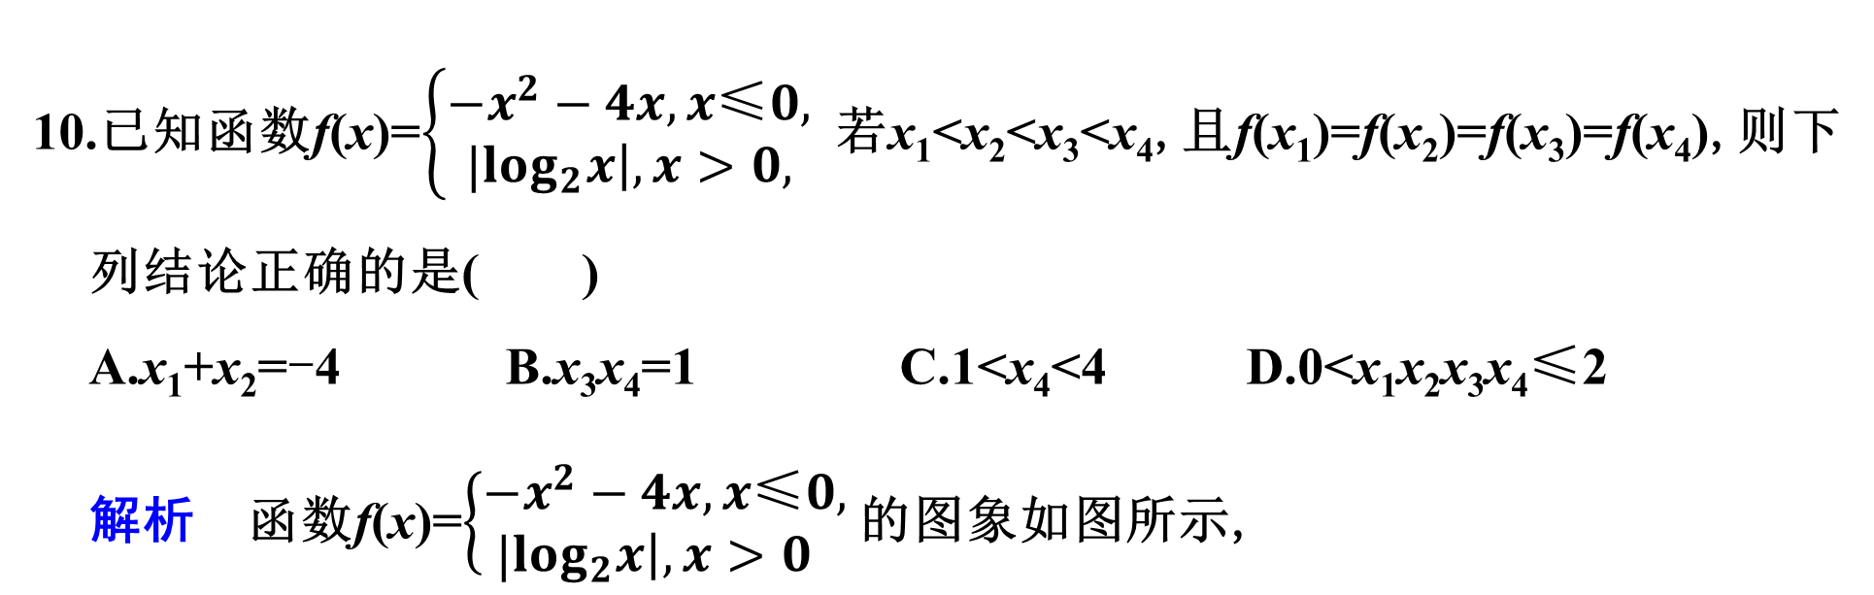
10.已知函数f(x)=$\left\{\begin{matrix}−x^{2}−4x,x\text{≤}0, \\ |log_{2}\left.x\right|,x>0,\end{matrix}\right.$ 若x₁<x₂<x₃<x₄,且f(x₁)=f(x₂)=f(x₃)=f(x₄),则下列结论正确的是( )
A.x₁+x₂=-4 B.x₃x₄=1 C.1<x₄<4 D.0<x₁x₂x₃x₄≤2
解析 函数f(x)=$\left\{\begin{matrix}−x^{2}−4x,x\text{≤}0, \\ |log_{2}\left.x\right|,x>0 \end{matrix} \right.$的图象如图所示,
AB
设f(x₁)=f(x₂)=f(x₃)=f(x₄)=t,
则0<t<4,则直线y=t与函数y=f(x)图象的4个交点横坐标分别为x₁,x₂,x₃,x₄.

Slide 50

对于A,函数y=-x²-4x的图象关于直线x=-2对称,则x₁+x₂=-4,故A正确;
对于B,由图象可知|log₂x₃|=|log₂x₄|,且0<x₃<1<x₄,
所以-log₂x₃=log₂x₄,即log₂(x₃x₄)=0,
所以x₃x₄=1,故B正确;
对于C,由图象可知log₂x₄∈(0,4),
则1<x₄<16,故C错误;
对于D,由图象可知-4<x₁<-2,
当x≤0时,f(x)=-x²-4x=-(x+2)²+4,
所以x₁x₂x₃x₄=x₁(-4-x₁)=-$x_{1}^{2}$-4x₁=-(x₁+2)²+4=f(x₁)∈(0,4),故D错误.

Slide 51

11.(2025·河南名校联考)已知正数x,y,z满足5^{x}=9^{y}=15^{z},则( )
A.xz+2yz-2xy=0 B.5x<9y<15z
C.xy<2z² D.9x+2y<16z
解析 依题意,设5^{x}=9^{y}=15^{z}=t,t>1,
则xlog_{t}5=ylog_{t}9=zlog_{t}15=1,则x=$\frac{1}{log_{t}5}$,y=$\frac{1}{log_{t}9}$,z=$\frac{1}{log_{t}15}$.
对于A,xz+2yz-2xy=xyz$\left(\frac{1}{y}+\frac{2}{x}−\frac{2}{z}\right)$
=xyz(log_{t}9+2log_{t}5-2log_{t}15)=xyzlog_{t}$\frac{5^{2}×9}{{15}^{2}}$=0,A正确;
AB

Slide 52

对于B,$\frac{5x}{9y}$=$\frac{5log_{t}9}{9log_{t}5}$=lo$g_{5^{9}}$9⁵,而$\frac{9^{5}}{5^{9}}$=$\frac{3^{10}}{5^{9}}$=$\frac{3^{4}}{5^{3}}$×${\left(\frac{3}{5}\right)}^{6}$<$\frac{81}{125}$<1,则lo$g_{5^{9}}$9⁵<1,则5x<9y;
$\frac{9y}{15z}$=$\frac{3y}{5z}$=$\frac{3log_{t}15}{5log_{t}9}$=lo$g_{9^{5}}$15³,而$\frac{{15}^{3}}{9^{5}}$=$\frac{5^{3}}{3^{7}}$=$\frac{125}{243×9}$<1,
则lo$g_{9^{5}}$15³<1,则9y<15z,所以5x<9y<15z,B正确;
对于C,由选项A知,$\frac{1}{y}$+$\frac{2}{x}$-$\frac{2}{z}$=0,得z=$\frac{2xy}{x+2y}$,
则xy-2z²=xy-2${\left(\frac{2xy}{x+2y}\right)}^{2}$=xy·$\frac{{(x+2y)}^{2}−8xy}{{(x+2y)}^{2}}$=$\frac{xy{(x−2y)}^{2}}{{(x+2y)}^{2}}$>0,即xy>2z²,C错误;
对于D,9x+2y-16z=9x+2y-$\frac{32xy}{x+2y}$=$\frac{(9x+2y)(x+2y)−32xy}{x+2y}$=$\frac{{(3x−2y)}^{2}}{x+2y}$>0,
因此9x+2y>16z,D错误.

Slide 53
三、填空题
12.(2025·1月八省联考)已知函数f(x)=a^{x}(a>0,a≠1),若f(ln 2)f(ln 4)=8,则a= .
e
解析 由f(ln 2)f(ln 4)=a^{ln 2}a^{ln 4}=a^{ln 2+ln 4}=a^{ln 8}=8,得a=e.

Slide 54
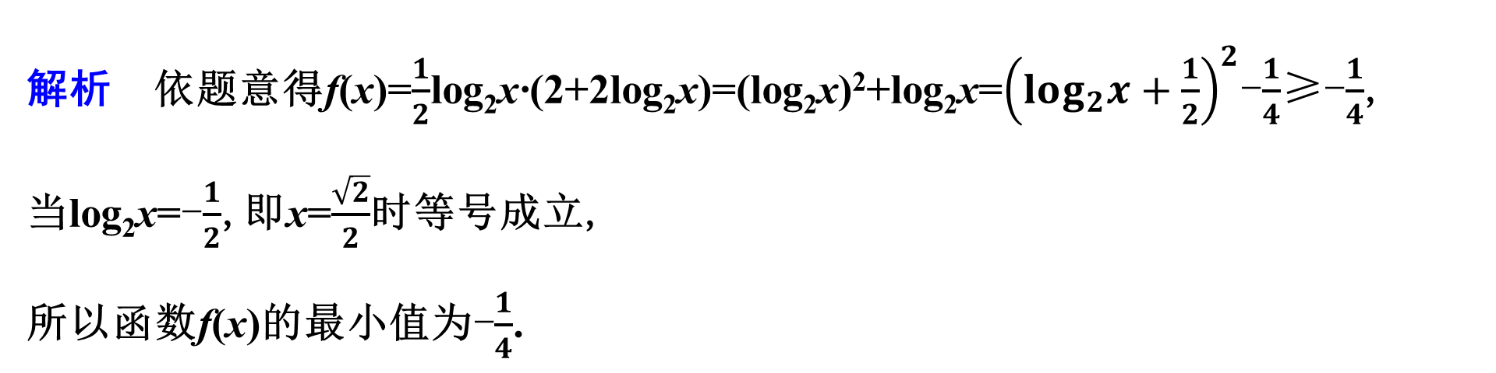
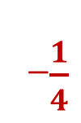
-$\frac{1}{4}$
13.函数f(x)=log₂$\sqrt{x}$·log$_{\sqrt{2}}$(2x)的最小值为 .
解析 依题意得f(x)=$\frac{1}{2}$log₂x·(2+2log₂x)=(log₂x)²+log₂x=${\left(log_{2}x+\frac{1}{2}\right)}^{2}$-$\frac{1}{4}$≥-$\frac{1}{4}$,
当log₂x=-$\frac{1}{2}$,即x=$\frac{\sqrt{2}}{2}$时等号成立,
所以函数f(x)的最小值为-$\frac{1}{4}$.

Slide 55
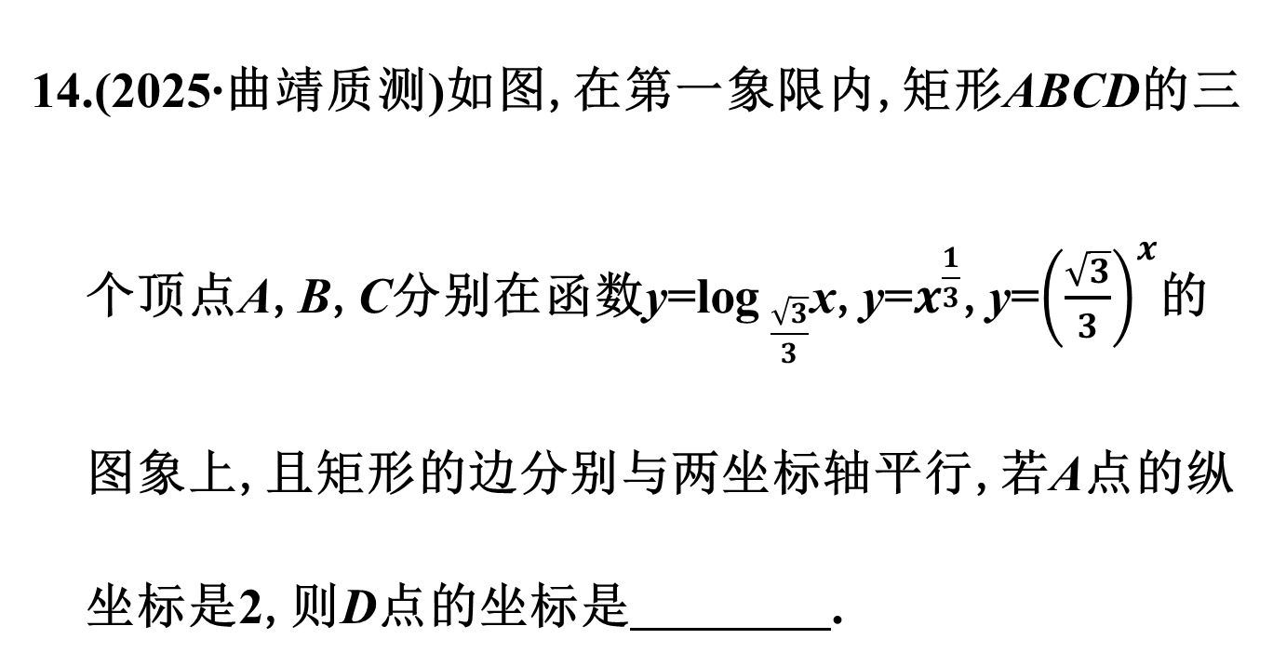

14.(2025·曲靖质测)如图,在第一象限内,矩形ABCD的三个顶点A,B,C分别在函数y=log$_{\frac{\sqrt{3}}{3}}$x,y=$x^{\frac{1}{3}}$,y=${\left(\frac{\sqrt{3}}{3}\right)}^{x}$的图象上,且矩形的边分别与两坐标轴平行,若A点的纵坐标是2,则D点的坐标是 .
$\left(\frac{1}{3},\frac{1}{81}\right)$

Slide 56

解析 由题意,知A点在函数y=log$_{\frac{\sqrt{3}}{3}}$x的图象上,所以2=log$_{\frac{\sqrt{3}}{3}}$x,x=$\frac{1}{3}$,
故A点坐标为$\left(\frac{1}{3},2\right)$,因为B在函数y=$x^{\frac{1}{3}}$的图象上,AB∥x轴,
所以2=$x^{\frac{1}{3}}$,x=8,
因为C在函数y=${\left(\frac{\sqrt{3}}{3}\right)}^{x}$的图象上,BC∥y轴,所以y=${\left(\frac{\sqrt{3}}{3}\right)}^{8}$=$\frac{1}{81}$,
则C点坐标为$\left(8,\frac{1}{81}\right)$,所以D点的坐标是$\left(\frac{1}{3},\frac{1}{81}\right)$.

Slide 57
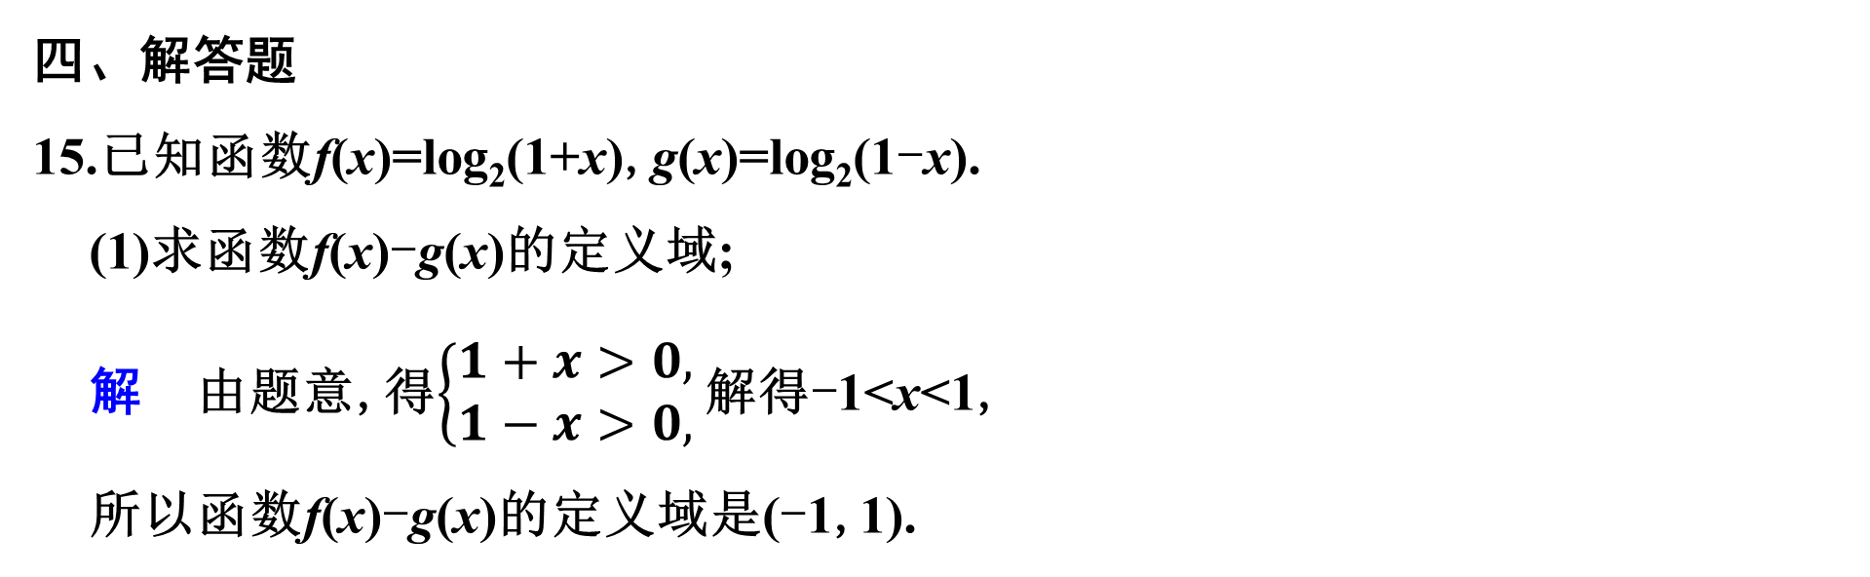
四、解答题
15.已知函数f(x)=log₂(1+x),g(x)=log₂(1-x).
(1)求函数f(x)-g(x)的定义域;
解 由题意,得$\left\{\begin{matrix}1+x>0, \\ 1−x>0,\end{matrix} \right.$解得-1<x<1,
所以函数f(x)-g(x)的定义域是(-1,1).

Slide 58
(2)判断函数f(x)-g(x)的奇偶性,并说明理由;
解 函数f(x)-g(x)是奇函数.理由如下:
因为函数f(x)-g(x)的定义域是(-1,1),
所以其定义域关于原点对称.
又因为f(-x)-g(-x)=log₂(1-x)-log₂(1+x)=-[log₂(1+x)-log₂(1-x)]=-[f(x)-g(x)],
所以函数f(x)-g(x)是奇函数.

Slide 59
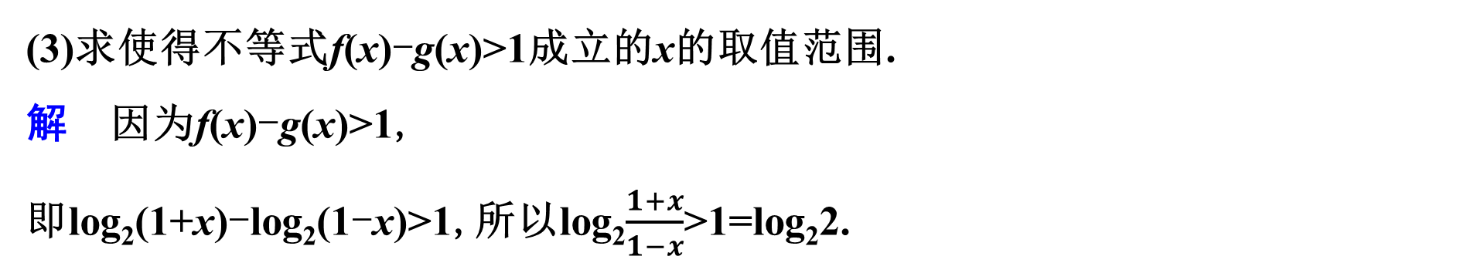
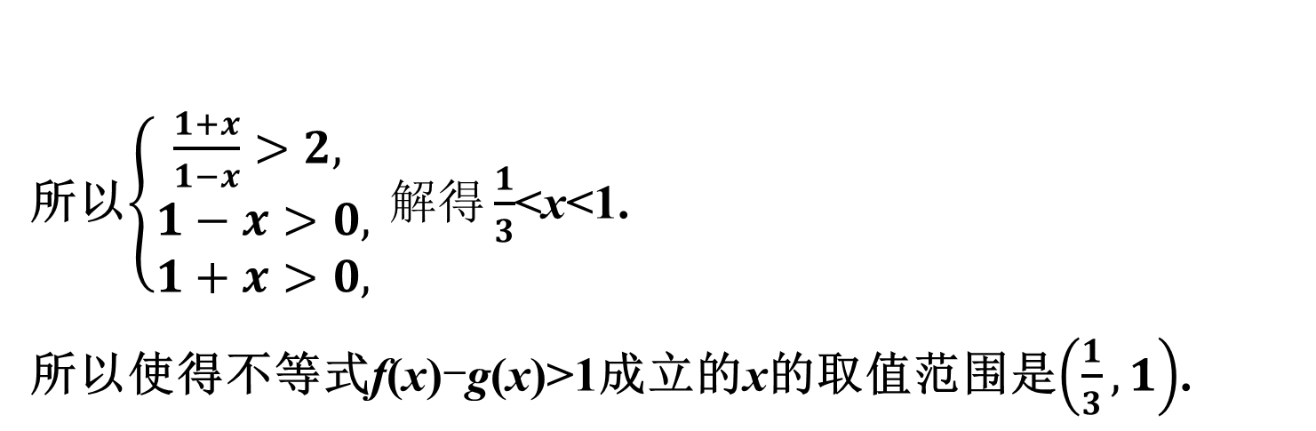
(3)求使得不等式f(x)-g(x)>1成立的x的取值范围.
解 因为f(x)-g(x)>1,
即log₂(1+x)-log₂(1-x)>1,所以log₂$\frac{1+x}{1−x}$>1=log₂2.
所以$\left\{\begin{matrix}\frac{1+x}{1−x}>2, \\ 1−x>0, \\ 1+x>0,\end{matrix} \right.解得\frac{1}{3}$<x<1.
所以使得不等式f(x)-g(x)>1成立的x的取值范围是$\left(\frac{1}{3},1\right)$.

Slide 60
16.已知函数f(x)=3-2log₂x,g(x)=log₂x.
(1)当x∈[1,4]时,求函数h(x)=[f(x)+1]·g(x)的值域;
解 h(x)=(4-2log₂x)log₂x=2-2(log₂x-1)².
因为x∈[1,4],所以log₂x∈[0,2],
故函数h(x)的值域为[0,2].

Slide 61

(2)如果对任意的x∈[1,4],不等式f(x²)·f($\sqrt{x}$)>k·g(x)恒成立,求实数k的取值范围.
解 由f(x²)·f($\sqrt{x}$)>k·g(x),得(3-4log₂x)(3-log₂x)>k·log₂x,
令t=log₂x,因为x∈[1,4],所以t=log₂x∈[0,2],
所以(3-4t)(3-t)>k·t对一切t∈[0,2]恒成立,
①当t=0时,k∈R;
②当t∈(0,2]时,k<$\frac{(3−4t)(3−t)}{t}$恒成立,即k<4t+$\frac{9}{t}$-15,
因为4t+$\frac{9}{t}$≥12,当且仅当4t=$\frac{9}{t}$,即t=$\frac{3}{2}$时取等号,
所以4t+$\frac{9}{t}$-15的最小值为-3.所以k<-3.
综上,实数k的取值范围为(-∞,-3).

